Slide 1
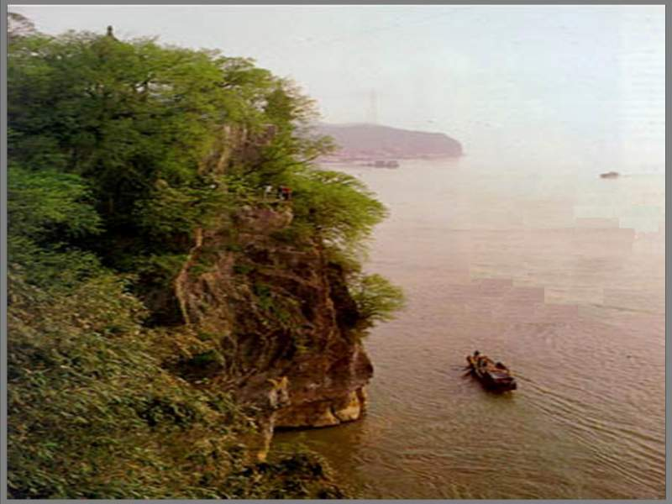
石钟山记

Slide 2
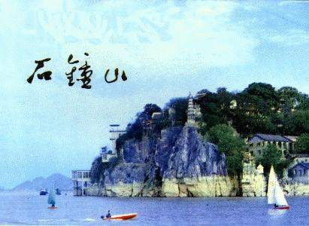

Slide 3
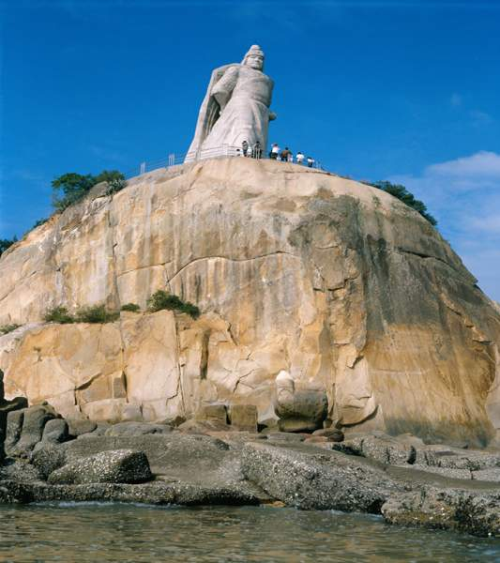
石钟山

Slide 4
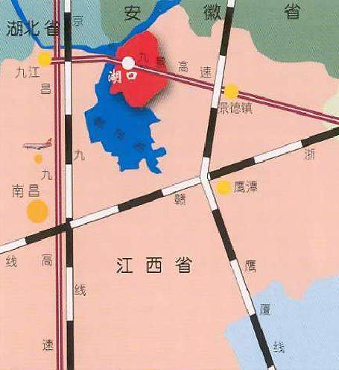

Slide 5
石钟山
石钟山，中国千古奇音第一山，被联合国列为世界文化景观。她像一座玲珑剔透的天然美景耸立在鄱阳湖与长江交汇的江西九江市湖口县双钟镇。
自古有上下石钟山之分，其南临匡庐，北镇长江，俯瞰鄱阳湖，烟波浩淼；眺望长江，白浪滔滔，江湖交汇，水分两色，天然汇成了一幅壮观奇妙的〈泾渭图〉，天工造化，叹为观止。
现开放的下石钟山，海拔57米，全山面积为九万平方米，是喀斯特熔岩，第四纪冰川遗迹，控江扼湖，为“八省通衢”集亭、台、楼、阁、塔、榭、舫、廊等20多种古典建筑为一体，是典型的江南园林。联合国专家称石钟山集风光、古迹、名胜、园林于一身，堪称世界之最。

Slide 6
文人骚客和石钟山
石钟山在历史上是儒家的圣地，是佛家的道场。早在唐代就有高僧在此建寺住持，宋代高僧佛印在石钟山 宝钟寺修持多年，直至清朝，香火鼎盛。古代儒学名流陶渊明、孟浩然、李白、白居易、王安石、苏轼、苏辙、黄庭坚、陆 游、朱熹、文天祥、王守仁等曾登临览胜，或题诗、攥文，以记胜抒怀。

Slide 7
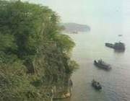
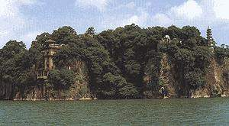
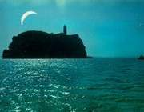

Slide 8
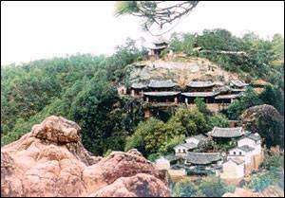
石钟山上的古寺

Slide 9
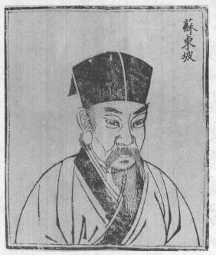
字子瞻，号东坡居士 ，北宋文学家、书画家。散文、诗、词、书法都独具一格，自成一家。有“苏、黄、米、蔡、”之称（苏东坡、 黄庭坚、 米芾、蔡襄）。他的散文，汪洋恣肆，明白畅达。与父苏洵弟苏辙世称“三苏”，也是“唐宋八大家”之一。他的诗，清新豪健，善用夸张比喻，与黄庭坚合称“苏黄”；他的词，改变了五代以来的婉约柔靡的文风，开创了豪放派词风，与辛弃疾合称“苏辛”。
苏轼画像

Slide 10
《水经》云：“彭蠡（lǐ）之口有石钟山焉。”郦（lì）元以为下临深潭，微风鼓浪，水石相搏，声如洪钟。
焉：语气助词
搏：撞击
临：靠近
洪：大
鼓：振动，名词作动词
译文：《水经》上说：“鄱阳湖的出口处有座石钟山。”郦道元认为（这座山）的下面紧挨着深水潭，微风鼓动波浪，水和石头互相碰撞，发出的声音像大钟一样。

Slide 11
是说也，人常疑之。今以钟磬(qìng)置水中，虽大风浪不能鸣也，而况石乎！
是：这
虽：即使
以：把
鸣：使……发出声音
置：放
译文：这个说法，人们常常怀疑它。钟和磬放在水里，即使大风大浪也不能使它发出声响，何况是石头呢！

Slide 12
至唐李渤始访其遗踪，得双石于潭上，扣而聆(líng)之，南声函胡，北音清越，枹（fú）止响腾，余韵徐歇。
始：才
而：连词表承接
访：寻访
聆：仔细听
得：找到
函胡：通“含糊”
得……潭上：介后句
徐：慢
扣：敲打
译文：到了唐朝李渤才开始寻访它的遗留下来的踪迹，在水潭边上找到两块山石，敲一敲，听听它们的声音，南边的那块山石声音重浊而模糊，北边的那块山石声音清脆而响亮，鼓槌停止了（敲击），声音（还在继续）传播，余音慢慢消失。

Slide 13
自以为得之矣。然是说也，余尤疑之。石之铿（kēnɡ）然有声者，所在皆是也，而此独以钟名，何哉？
之：石钟山命名的真正的原因
然：但是
以：用
名：命名
是：这
独：惟独
石……有声者：定后句
译文：（李渤）自认为找到了石钟山命名的原因了。但是这个说法，我更加怀疑它。山石（被敲打时）发出声音，到处都是这样。可是惟独这座山用钟来命名，为什么呢？

Slide 14
元丰七年六月丁丑，余自齐安舟行适临汝，而长子迈将赴饶之德兴尉，送之至湖口，因得观所谓石钟者。
自：从
因：因而，于是。
舟：用船。名为状
得：能够
适：到……去
译文：元丰元年六月初九日，我从齐安乘船出发到临汝去，（我的）大儿子苏迈将要去就任饶州府德兴县的县尉，（我）送他到湖口县，因而能够看一看人们所说的（名叫）石钟的山。

Slide 15
寺僧使小童持斧，于乱石间择其一二扣之，硿硿（kōng）焉，余固笑而不信也。至莫（mù）夜月明，独与迈乘小舟，至绝壁下。
使：派
而：连词表修饰
其：其中的
莫：通“暮”，晚上
焉：形容词尾
独：单独
固：仍旧，还是
译文：寺院里的和尚叫一个小孩拿着斧头，在杂乱的石头中间选择其中一两处敲击它，发出硿硿的声音，我仍旧笑笑，并不相信。到了晚上，月光明亮，（我）独自和苏迈乘着小船，划到陡峭的山崖下面。

Slide 16
大石侧立千尺，如猛兽奇鬼，森然欲搏人；而山上栖鹘，闻人声亦惊起，磔磔（zhézhé）云霄间；又有若老人咳且笑于山谷中者，或曰此鹳鹤(guànhè)也。
侧:倾斜
又有若老人咳且笑于山谷中者：定语后置句
咳且笑于山谷中之老人
或:有人
译文：巨大的石头在旁边耸立着，高达千尺，好像凶猛的野兽和奇异的鬼怪，阴森森地想要向人猛扑过来（似）的；而山上栖息的老鹰，听到人的声音也受惊飞起来，喋喋地在高空中鸣叫；还有像老人在山谷中边咳边笑（似的）声音，有人说这是鹳鹤鸟。

Slide 17
余方心动欲还，而大声发于水上，噌吰如钟鼓不绝。
方:正
而:却,表转折
译文：我正心惊害怕想要回去（的时候），却（听到）巨大的声音从水面上传来，噌吰噌吰地响着像（击）钟（敲）鼓一样连续不断。

Slide 18
舟人大恐。徐而察之，则山下皆石穴罅，不知其浅深，微波入焉，涵淡澎湃而为此也。
舟人:船夫
焉:兼词,相当于“于此”
徐 :慢慢
为:形成
罅:裂缝, 此代石穴罅
译文：船夫非常害怕。（我）慢慢地观察它，原来山下面都是石洞和裂缝，不知道它们有多深，细小的波浪涌进洞穴和裂缝，波浪激荡便形成这种声音。

Slide 19
舟回至两山间，将入港口，有大石当中流，可坐百人，空中而多窍，与风水相吞吐，有窽坎镗鞳之声，与向之噌吰者相应，如乐作焉。
当:阻挡
向:先前
空中:中间是空的
焉:语气助词,表陈述语气
译文：小船绕到两山之间，将要进入港口，有一块大石头挡在水流的中心，（上面大约）能坐一百来人，中间是空的，而且有许多窟窿，把风浪吞进去又吐出来，发出窽坎镗鞳的声音，同先前的噌吰声音相互应和，好像音乐演奏一样。

Slide 20
因笑谓迈曰：“汝识（zhì）之乎？噌吰（chēnɡhónɡ）者，周景王之无射（wúyì）也，窾坎（kuǎnkǎn）镗鞳（tānɡtà）者，魏庄子之歌钟也。古之人不余欺也！”
识:记住
古之人不余欺也:宾语前置句
译文：于是（我）笑着对苏迈说：“你记得这些（典故）吗？”那噌吰的响声，是周景王无射钟的声音；窽坎镗鞳的声音，是魏庄子歌钟的声音。古时的人（称这座山为石钟山）没有欺骗我啊！”

Slide 21
事不目见耳闻，而臆断其有无，可乎？郦元之所见闻，殆于余同，而言之不详；
目:亲眼,名做状
耳:亲耳,名做状
殆:大概
译文：凡事不是亲眼看到,亲耳听到,却凭主观猜测来判断的存在或不存在,可以吗? 郦道元看到的,大概和我一样,但是说得不够详细。

Slide 22
士大夫终不肯以小舟夜泊绝壁之下，故莫能知！
莫:没有人
译文：（那些）读书做官的人终究不愿驾小船在夜晚停泊在陡峭的山崖下面，所以没有人能够了解（石钟山得名的真正原因）；

Slide 23
而渔工水师虽知而不能言。此世所以不传也。
虽:即使
所以:表原因 ……的缘由
译文：（至于那些）渔夫（和）船工，即使知道（这些）却（又）不能用文字表达。这（就是）世上没有流传下来（石钟山得名由来）的缘故。

Slide 24
而陋者乃以斧斤考击而求之，自以为得其实。余是以记之，盖叹郦元之简，而笑李渤之陋也。
而:可是,转折
其实:它的真相
译文：可是（那些）知识浅薄的人，竟用斧头敲打（山石）的办法来寻求（石钟山得名的）原因，（还）自以为弄清了事情的真相。我因此记下这件事，概叹郦道元（说法）的简略，并且嘲笑李渤（见识）的浅陋啊。

Slide 25
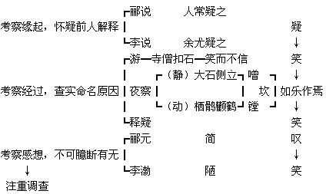

Slide 26
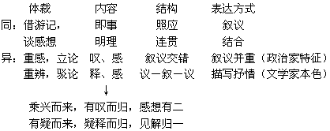

比较本文与《游褒禅山记》在内容、结构、写法等方面的异同。

Slide 27
改写成说明文
①彭蠡之口有石钟山焉。②山下皆石穴罅，不知其浅深。③微波入之，涵澹澎湃，④有声发于水上，噌吰如钟鼓不绝。⑤近港口处，有大石当中流，可坐百人，空中则多窍，与风水相吞吐，发为窽坎镗鞳之声，与噌吰者相应，如乐作焉——此山名之所由也。郦元注《水经》，但云⑥“水石相搏，声如洪钟”，可谓⑦言之不详。⑧唐李渤得双石于潭上，扣而聆之，南声函胡，北音清越，自以为得之，其实悖矣。

Slide 28
①苏文的内容核心是说明性的，跟考察记相近。但作者把考察的内容跟记游结合在一起，不仅写了景物，也写了自己的心态，这就属于生动的说明了。由此可见，从基本性质来说，本文本体应定为考察记。
②作者的考察目的是补郦说之不足，破李说之陋。由此自然生发出“提倡实地考察，反对主观臆断”的议论。
③文中的记叙成分只有“元本七年……所谓石钟者”这一小段，是为了说明考察缘由的；描写成分只有“大石侧立……此鹳鹤也”这一小段，是为了说明考察之不易的。

Slide 29
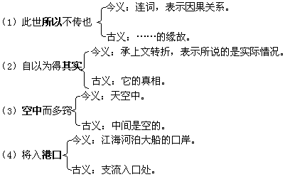
古今异义

Slide 30
词类活用
⑴微风鼓浪：鼓，吹起，名词作动词．
⑵余自临安舟行适临汝：舟，乘船，名词作状语．
⑶事不目见耳闻而臆断其有无：目，亲眼；耳，亲耳，名词作状语．
⑷虽大风浪不能鸣也：鸣，使......鸣，动词的使动用法．

Slide 31
一词多义
自
自以为得之矣
余自齐安舟行适临汝
焉
崆崆焉
微波入焉
（相当于“然”。
形容词词尾）
（自己。代词）
（兼词，“于是”
即“到那里”）
（从。介词）

Slide 32
搏
水石相搏
森然欲搏人
莫
至莫夜月明
故莫能知
得
得双石于潭上
因得观所谓石钟者
鼓
如钟鼓不绝
微风鼓浪
（击，打。动词）
（发现，找到。动词）
（能够。助动词）
（抓，扑。动词）
（通“暮”，名词）
（一种乐器。名词）
（不。否定性副词）
（拍。名词作动词）

Slide 33
始
至唐李渤始访其遗踪
始舍于其址
是
是说也，人常疑之
所在皆是也
遗
至唐李渤始访其遗踪
使人遗赵王书
（才。副词）
（遗留。动词）
（当初。副词）
（送给。动词）
（这。代词）
（这样。代词）

Slide 34
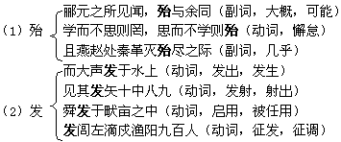

Slide 35
特殊句式
（1）石之铿然有声者，所在皆是也（定语后置句，“石之铿然有声者”即“铿然有声之石”）
（2）又有若老人咳且笑于山谷中者（定语后置句，即“又有咳且笑于山谷中之老人）
（3）古之人不余欺也（宾语前置句，即“古之人不欺余也”）
（4）今以钟磬置水中，虽大风浪不能鸣也（省略句，介词“于”省略）
（5）窾坎镗鞳者，魏庄子之歌钟也（判断句，“……者……也”式）
(6)得双石于潭上（介词结构后置）

Slide 36
通假字
⑴ 南声函胡，北音清越：函胡=含糊，重浊而模糊．
⑵至莫夜月明：莫=暮，晚上．
(3) 汝识之乎：识=志，记住．

